Slide 2
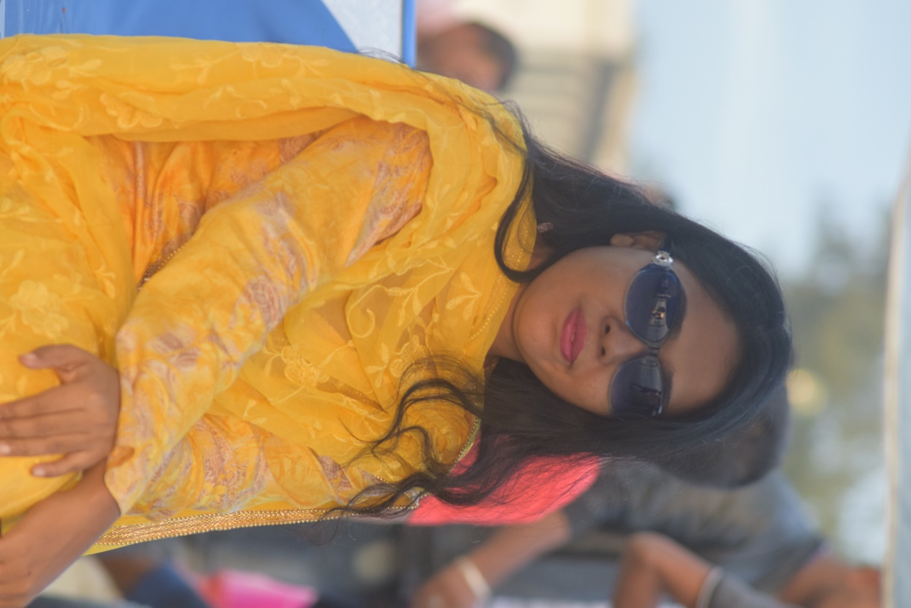
শিক্ষক পরিচিতি
শারমিন আক্তার
প্রভাষক,দর্শন বিভাগ
নোয়াপাড়া কলেজ
রাউজান,চট্টগ্রাম।

Slide 3
পাঠ ঘোষণা
যৌক্তিক সংজ্ঞা
LOGICAL DEFINITION

Slide 4
শিখন ফলঃ
১। যৌক্তিক সংজ্ঞা ব্যাখ্যা করতে পারবে।
২। সংজ্ঞার নিয়মাবলি বর্ণনা করতে পারবে।
৩। সংজ্ঞার নিয়ম লংঘন জনিত অনুপপত্তি ব্যাখ্যা করতে পারবে।

Slide 5
যৌক্তিক সংজ্ঞার নিয়মঃ
১। কোনো পদের সংজ্ঞায় সেই পদের সম্পূর্ণ জাত্যর্থ উল্লেখ করতে হবে।
২। কোনো পদের সংজ্ঞাকে সেই পদ অপেক্ষা সুস্পষ্ট হতে হবে। সংজ্ঞায় কোনো রূপক বা আলংকরিক কিংবা দুর্বোধ্য ভাষা ব্যবহার করা যাবে না।
৩। কোনো পদের সংজ্ঞায় ঐ পদের সমার্থক শব্দ ব্যবহার করা যাবে না।
৪। কোনো পদের সংজ্ঞা সদর্থক ভাষায় দেওয়া সম্ভব হলে নঞর্থক ভাষা ব্যবহার করা যাবে না।
৫। সংজ্ঞার্থ পদের ব্যক্তর্থকে অবশ্য ই সংজ্ঞেয় পদের ব্যক্তর্থের সমান হতে হবে।

Slide 6
যৌক্তিক সংজ্ঞার নিয়ম লংঘনজনিত অনুপপত্তিঃ
১। যৌক্তিক সংজ্ঞার প্রথম নিয়মটি হচ্ছে কোনো পদের সংজ্ঞায় সেই পদের সম্পূর্ণ জাত্যর্থ উল্লেখ করতে হবে। তার চেয়ে বেশিও নয় আবার কমও নয়। কিন্তু এই নিয়ম লংঘন করলে চার ধরনের অনুপপত্তি ঘটে---
বাহুল্য সংজ্ঞা
অবান্তর সংজ্ঞা
অব্যাপক সংজ্ঞা
অতি ব্যাপক সংজ্ঞা

Slide 7
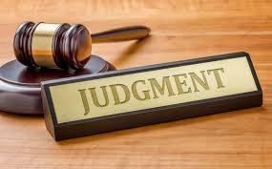
বাহুল্য সংজ্ঞাঃ
কোনো পদের সংজ্ঞায় যদি জাত্যর্থের অতিরিক্ত কোনো গুণের উল্লেখ করা হয় এবং অতিরিক্ত গুণটি যদি ঐ পদের উপলক্ষণ হয় তাহলে সংজ্ঞাটি বাহুল্য দোষে দুষ্ট হবে বা সংজ্ঞাটির নাম হবে বাহুল্য সংজ্ঞা। উদাহরণস্বরূপঃ মানুষ হয় বুদ্ধিবৃত্তি সম্পন্ন এমন প্রাণী যার বিচার ক্ষমতা রয়েছে। এখানে বিচার ক্ষমতা গুণটি হল মানুষ পদের জাত্যর্থের একটি অতিরিক্ত গুণ এবং তা হল উপলক্ষণ। ফলে সংজ্ঞাটি বাহুল্যদুষ্ট সংজ্ঞা।

Slide 8
অবান্তর সংজ্ঞাঃ
কোনো পদের সংজ্ঞায় যদি জাত্যর্থের অতিরিক্ত গুণের উল্লেখ করা হয় এবং অতিরিক্ত গুণটি যদি ঐ পদের অবিচ্ছেদ্য অবান্তর লক্ষণ হয় তা হলে সংজ্ঞাটির নাম হবে অবান্তর সংজ্ঞা।
উদাহরণস্বরূপঃ মানুষ হয় বুদ্ধিবৃত্তি সম্পন্ন দ্বিপদ জীব—আলোচ্য দৃষ্টান্তে দ্বিপদ গুণটি মানুষ পদের জাত্যর্থের অতিরিক্ত একটি গুণ এবং তা হল অবিচ্ছেদ্য অবান্তর লক্ষণ। তাই সংজ্ঞাটি একটি অবান্তর সংজ্ঞা।

Slide 9
অব্যাপক সংজ্ঞাঃ
কোনো পদের সংজ্ঞায় যদি জাত্যর্থের অতিরিক্ত কোনো গুণের উল্লেখ করা হয় এবং গুণটি যদি বিচ্ছেদ্য অবান্তর লক্ষণ হয় তবে সংজ্ঞাটির নাম হবে অব্যাপক সংজ্ঞা। উদাহরণস্বরূপঃ মানুষ হয় বুদ্ধিসম্পন্ন শিক্ষিত জীব এই সংজ্ঞায় মানুষ পদের জাত্যর্থের অতিরিক্ত গুণ শিক্ষিত এর উল্লেখ রয়েছে এবং তা হল মানুষ পদের বিচ্ছেদ্য অবান্তর লক্ষণ । তাই সংজ্ঞাটি একটি অব্যাপক সংজ্ঞা।

Slide 10
অতিব্যাপক সংজ্ঞাঃ
কোনো পদের সংজ্ঞায় যদি ঐ পদের সম্পূর্ণ জাত্যর্থের উল্লেখ না করে অংশ বিশেষ উল্লেখ করা হয় কিংবা কম গুণের উল্লেখ করা হয় তবে সংজ্ঞাটির নাম হবে অতিব্যাপক সংজ্ঞা।
উদাহরণস্বরূপঃ মানুষ হয় জীব এই দৃষ্টান্তে মানুষ পদের সম্পূর্ণ জাত্যর্থের উল্লেখ না করে শুধু জীববৃত্তির উল্লেখ করা হয়েছে। ফলে মানুষ পদের ব্যক্তর্থ বেড়ে তা অন্যান্য প্রাণির ক্ষেত্রেও প্রযোজ্য হয়েছে।
জাত্যর্থ
মানুষ= (জীববৃত্তি+বুদ্ধিবৃত্তি)-বুদ্ধিবৃত্তি
=জীববৃত্তি
জীববৃত্তি=মানুষ+অন্যান্য প্রাণী

Slide 11
২। যৌক্তিক সংজ্ঞার দ্বিতীয় নিয়ম হচ্ছে, কোনো পদের সংজ্ঞাকে সেই পদ অপেক্ষা সুস্পষ্ট হতে হবে। সংজ্ঞায় কোনো রূপক বা আলংকারিক কিংবা দুর্বোধ্য ভাষা ব্যবহার করা যাবে না।
এই নিয়ম লংঘন করলে দুই ধরণের অনুপপত্তি ঘটে—
ক) রূপক বা আলংকারিক সংজ্ঞাজনিত অনুপপত্তি
খ) দুর্বোধ্য সংজ্ঞাজনিত অনুপপত্তি

Slide 12
রূপক বা আলংকারিক সংজ্ঞা অনুপপত্তিঃ
কোনো পদের সংজ্ঞায় জাত্যর্থের উল্লেখ না করে যদি রূপক বা আলংকারিক ভাষা ব্যবহার করা হয় তবে সংজ্ঞাটিতে রূপক বা আলংকারিক সংজ্ঞাজনিত অনুপপত্তি ঘটবে। যেমন-
মানুষ হচ্ছে সৃষ্টির সেরা জীব আবার গ্রন্থাগার হচ্ছে জ্ঞানের আধার এখানে সৃষ্টির সেরা জীব এবং জ্ঞানের আধার শব্দ সমূহকে রূপক বা আলংকারিক শব্দ ব্যবহার করা হয়েছে। তাই সংজ্ঞাগুলো যৌক্তিক সংজ্ঞা না হয়ে রূপক বা আলংকারিক সংজ্ঞায় পরিণত হয়েছে।

Slide 13
দুর্বোধ্য সংজ্ঞা অনুপপত্তিঃ
কোনো পদের সংজ্ঞায় পূর্ণাংগ জাত্যর্থের পরিবর্তে যদি কোনো দুর্বোধ্য ভাষা ব্যবহার করা হয় তখন সংজ্ঞাটিতে দুর্বোধ্য সংজ্ঞাজনিত অনুপপত্তি ঘটবে। যেমন- ব্যাঘ্র হচ্ছে ডোরাকোটা বৃহতলাংগুল্ধারী হিংস্র আত্মা এখানে সংজ্ঞাটিতে ব্যবহৃত শব্দ সমূহ দুর্বোধ্য। তাই সংজ্ঞাটির নাম হচ্ছে দুর্বোধ্য সংজ্ঞা।

Slide 14
৩। যৌক্তিক সংজ্ঞার তৃতীয় নিয়ম হচ্ছে , কোনো পদের সংজ্ঞায় ঐ পদ বা তার সমার্থক শব্দ ব্যবহার করা যাবে না। এই নিয়মটি লংঘণ করলে চক্রক সংজ্ঞা অনুপপত্তি ঘটবে।
চক্রক সংজ্ঞা অনুপপত্তিঃ
কোনো পদের সংজ্ঞায় যদি ঐ পদ বা তার সমার্থক শব্দ ব্যবহার করা হয় তবে সংজ্ঞাটির নাম হবে চক্রক সংজ্ঞা। যেমন- মানুষ হচ্ছে মনুষ্য জাতীয় জীব। এখানে মানুষ পদের সংজ্ঞা দিতে গিয়ে তার জাত্যর্থের উল্লেখের পরিবর্তে সমার্থক শব্দ মনুষ্য ব্যবহার করা হয়েছে। এখানে একই মানুষ শব্দটির পুনরাবৃত্তি ঘটেছে। পদের অর্থ সুস্পষ্ট না হয়ে চক্রের মতো আবর্তিত হয়েছে। তাই সংজ্ঞাটির নাম হচ্ছে চক্রক সংজ্ঞা।

Slide 15
৪। যৌক্তিক সংজ্ঞার চতুর্থ নিয়ম হল কোনো পদের সংজ্ঞা সদর্থক ভাষায় দেওয়া সম্ভব হলে নঞ্চর্থক ভাষা ব্যবহার করা যাবে না। এই নিয়ম অমান্য করলে নঞ্চর্থক সংজ্ঞা দোষ ঘটবে।
নঞ্চর্থক বা নেতিবাচক সংজ্ঞাঃ
কোনো পদের সংজ্ঞায় যদি নঞ্চর্থক ভাষা ব্যবহার করা হয় তবে সংজ্ঞাটির নাম হবে নঞ্চর্থক বা নেতিবাচক সংজ্ঞা। যেমন- মানুষ নয় ফেরেশতা। আলোচ্য দৃষ্টান্তে মানুষ কি তা উল্লেখ না করে মানুষ কি নয় তা উল্লেখ করা হয়েছে। তাই সংজ্ঞাটির নাম হচ্ছে নঞ্চর্থক বা নেতিবাচক সংজ্ঞা।

Slide 16
৫। যৌক্তিক সংজ্ঞার পঞ্চম নিয়মটি হচ্ছে সংজ্ঞার্থ পদের ব্যক্তর্থকে অবশ্য ই সংজ্ঞেয় পদের ব্যক্তর্থের সমান হতে হবে। এই নিয়ম লংঘন করলে দুই ধরণের অনুপপত্তি ঘটে ----
ক) অতিব্যাপক সংজ্ঞা (প্রথম নিয়ম লংঘনজনিত অনুপপত্তি দেয়া আছে)
খ) অব্যাপক সংজ্ঞা (ঐ)

Slide 17
একক কাজ
১। যৌক্তিক সংজ্ঞার যে কোনো একটি নিয়ম লিখ।
২। প্রথম নিয়ম লংঘন করলে কয় ধরনের অনুপপত্তি ঘটে?

Slide 18
বাড়ির কাজ
সৃজনশীল প্রশ্ন – কুমিল্লা বোর্ড-২০১৭
শীতকালীন ছুটিটে রফিক সাহেব শিলাইদহে রবীন্দ্রনাথ ঠাকুরের কুঠিবাড়িতে পৌছালেন। রবীন্দ্রনাথ ঠাকুর
রচিত অনেক ছোট গল্প,কবিতা ও সংগীত সম্পর্কে তিনি তার একমাত্র মেয়ে পিয়াকে ধারণা দিলেন।
বাড়ি ফেরার পথে পিয়া জানতে চায়- আব্বু সংগীত কি ? জবাবে রফিক সাহেব বলেন, “সংগীত হলো একটা দুর্মূল্য কোলাহল।”পিয়া এর অর্থ কিছুই বুঝল না।
ক) মানুষ পদের যৌক্তিক সংজ্ঞা দাও।
খ) সংজ্ঞায় দূর্বোধ্য ভাষা ব্যবহার করা যাবে না কেন ?
গ) উদ্দীপকে সংগীতের সংজ্ঞা দানে কোন ধরনের সমস্যা হয়েছে বলে তুমি মনে কর।
ঘ) উদ্দীপকে উল্লিখিত সমস্যা সমাধানে সংজ্ঞা দান প্রক্রিয়াটি আলোচনা কর।

